Slide 1


Slide 2
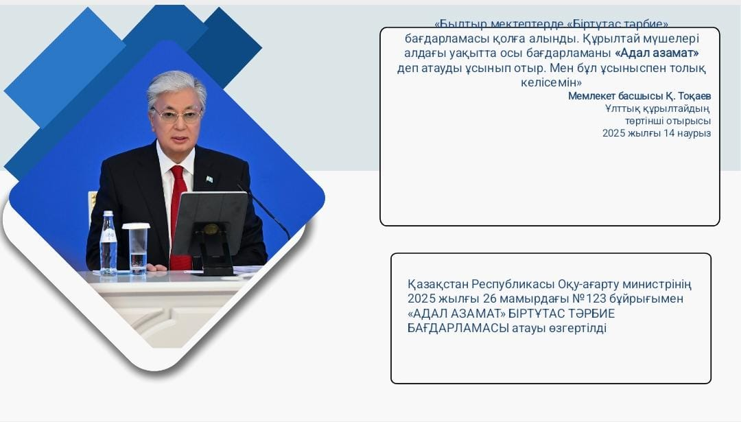

Slide 3
Мемлекет Басшысы Қасым-Жомарт Тоқаев Ұлттық құрылтайдың «Әділетті Қазақстан – Адал азамат» атты екінші отырысында сөйлеген сөзінде балалар арасында жалпыазаматтық және ұлттық құндылықтарды дәріптеудің маңыздылығын атап, білім беру ұйымдарындағы тәрбие ісіне ерекше назар аударуды тапсырды. Осыған орай 2023 жылы «Біртұтас тәрбие» бағдарламасы (бұдан әрі - «Адал азамат» біртұтас тәрбие бағдарламасы, болып аталады) әзірленіп, барлық білім беру ұйымдарына енгізілді.

Slide 4
Бағдарламаның мақсаты:
қазақстандық мәдениет құндылықтары негізінде азаматтық жауапкершілік пен патриотизм, парасаттылық пен адалдық ,ар-ұждан, рухани-адамгершілік қасиеттерін бойына сіңірген,үйлесімді дамыған тұлға қалыптастыру

Slide 5
Ұлттың жаңа келбетін қалыптастыратын:
тәуелсіздік және отаншылдық
бірлік және ынтымақ
әділдік және жауапкершілік
заң және тәртіп
еңбекқорлық және кәсіби біліктілік
жасампаздық және жаңашылдық
Құндылықтарын саралап, бала тәрбиесіндегі басты бағдар ретінде айқындады.
Бағдарлама «Қағидамыз – әділдік, тірегіміз – жауапкершілік, мақсатымыз - өрлеу» ұстанымына негізделеді.

Slide 6
КҮНДЕЛІКТІ:
«Ұлттық ойын – ұлт қазынасы» - үзіліс кезінде білім алушылардың бос уақытын ойын түрінде ұйымдастыру – асық, тоғызқұмалақ, бес тас және т.б.
«Өнегелі 15 минут» - ата-аналардың баласымен мінез-құлық және адамгершілік туралы күнделікті 15 минут жеке әңгімелесуі.
«Үнемді тұтыну» - жадынамалар, нұсқаулықтар мен парақшалар арқылы суды, тамақты, знергияны және табиғи ресурстарды үнемді тұтынуды және іс- әрекет барысында табиғи ресурстарға (су, знергия және т.б.) ұқыпты қарауды қалыптастыру.
«Күй күмбірі» - қоңыраудың орнына күйді пайдалану, сондай-ақ үлкен үзіліс кезінде арнайы күй тыңдау.

Slide 7
Апта сайын:
«Менің Қазақстаным» - оқу аптасының басында бірінші сабақта білім алушылар Қазақстан Республикасының Әнұранын орындайды.
Аптаның дәйексөздері – бүкіл ұйымның сабақта және сабақтан тыс іс-әрекетінің лейтмотиві ретінде қызмет ететін мақал –мәтелдер, нақыл сөздер, халық даналығы, ұлы тұлғалардың ұлағатты сөздері.
Аптаның дәйексөздері ақпараттық стендтерде, Led-экрандарда, тақталарда және т.б. орналастырылады.
«Қауіпсіздік сабағы» – жол қозғалысы ережелерін, өмір қауіпсіздігі негіздерін зерделеу, білім алушылардың жеке қауіпсіздігін, қауіпсіз мінез-құлқын және т.б. сақтауы туралы сынып сағаты шеңберінде 10 минут ақпарат беру, әңгіме өткізу.

Slide 8
Ай сайын өткізілетін тұрақты іс-шаралар білім алушылардың біртұтас тұлғасын қалыптастыруға бағытталуы тиіс:
Қыркүйек – еңбекқорлық және кәсіби біліктілік айы;
Қазан айы – тәуелсіздік және отаншылдық айы;
Қараша айы – әділдік және жауапкершілік айы;
Желтоқсан – бірлік және ынтымақ айы;
Қаңтар – заң және тәртіп айы;
Ақпан – жасампаздық және жаңашылдық айы;
Наурыз - тәуелсіздік және отаншылдық айы;
Сәуір - еңбекқорлық және кәсіби біліктілік айы;
Мамыр - бірлік және ынтымақ айы;

Slide 9
Жаңа оқу жылында ЯБағдарлама аясында ұсынылған 6 әлеуметтік жобалары және алдын алу шаралары бойынша жұмыстар қайтав жалғасын табады:
Қамқор-әлеуметтік жобаларды жүзеге асыру арқылы құндылықтарды дәріптеу
Еңбегі адал жас өрен-білім алушылардың әртүрлі мамандыққа дешген қызығушылығын арттыру және еңбекқорлық идеясын насихаттау
SMART BALA- Инновациялық жобалар конкурсы арқылы құндылықтарға бағыттау
Ұшқыр ой алаңы- тақырыптық талқылау арқылы құндылықтарды дәріптеу
Балалар кітапханасы-кітап оқуға және білім алуға қызығушылықты қалыптастыру
Шабыт жобасы-әртүрлі өнер, фестиваль мен байқаулар арқылы қызығушылықты қалыптастыру

Slide 10
Педагогикалық кеңес жобасының шешімі
“Адал Азамат” Біртұтас Тәрбие Бағдарламасын негізге ала отырып,тәрбие саласы бойынша жылдық жоспар түзілсін.
Пән мұғалімдерінің күнделікті сабақ жоспарына “Адал Азамат” Біртұтас Тәрбие Бағдарламасы кіріктірілсін.
Мұғалімдер, оқушылар мен ата-аналармен бірге адалдықты насихаттаудың бірыңғай тәсілдері енгізілсін.

